Slide 1
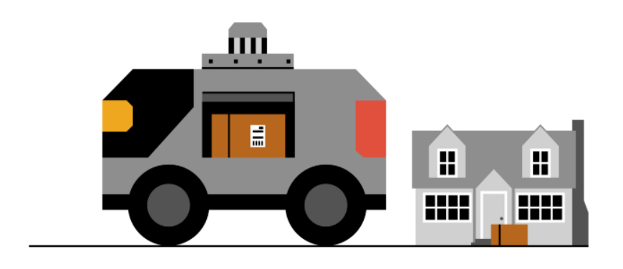
¿qué es programar?

Slide 2
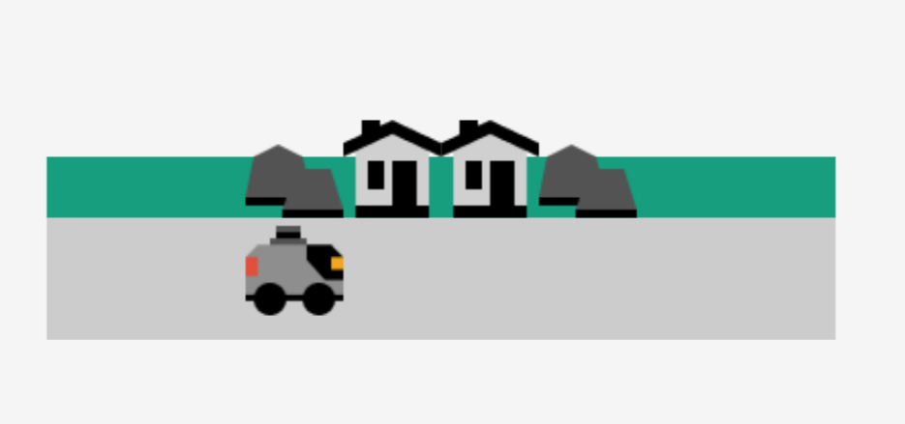
Moverse adelante
Entregar paquete
Moverse adelante
Entregar Paquete
Irse

Slide 3
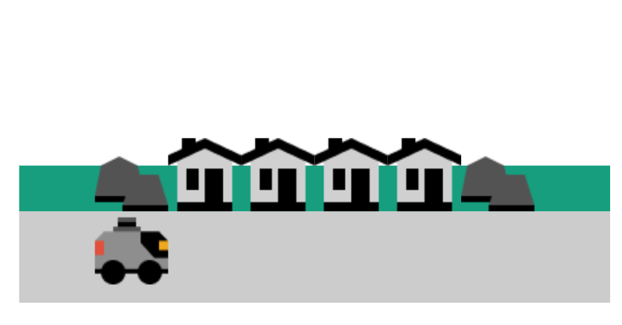
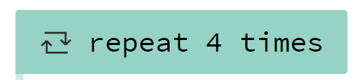
Moverse adelante
Entregar paquete

Slide 4
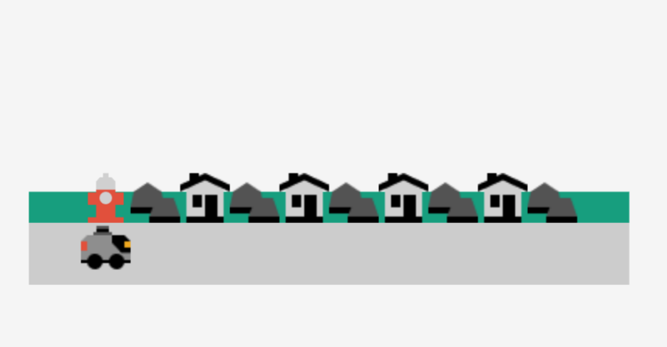
Moverse adelante
Moverse adelante
Moverse adelante
Entregar paquete

Slide 5
¿Qué es programar?
Dar instrucciones a un computador paso por paso

Slide 6

Hay muchos idiomas para dar instrucciones

Slide 7

Python es un lenguaje de Programación

Slide 8
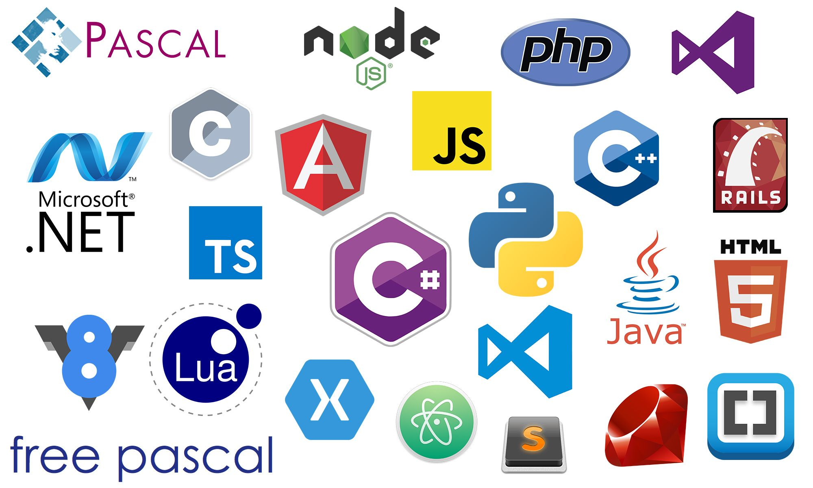

Slide 9


Son el canal de comunicación

Slide 10
No Pain, No Gain

Slide 11


Slide 12
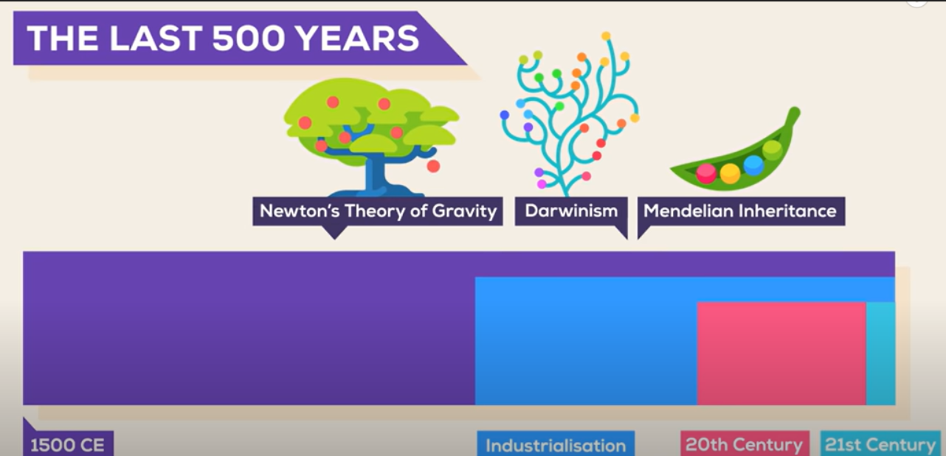

Slide 13
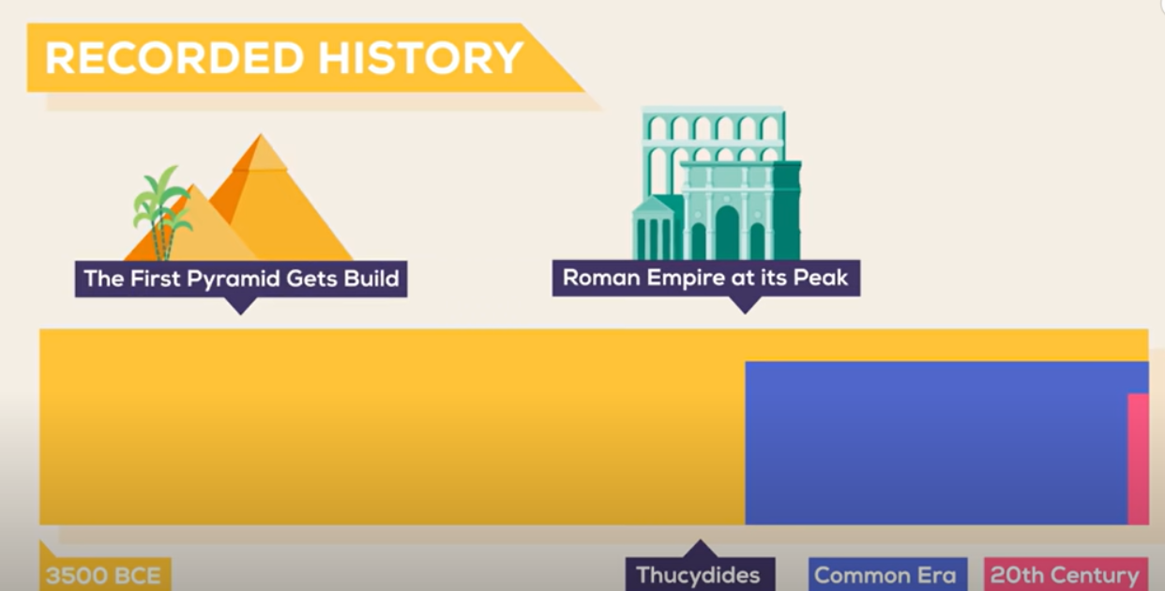

Slide 14
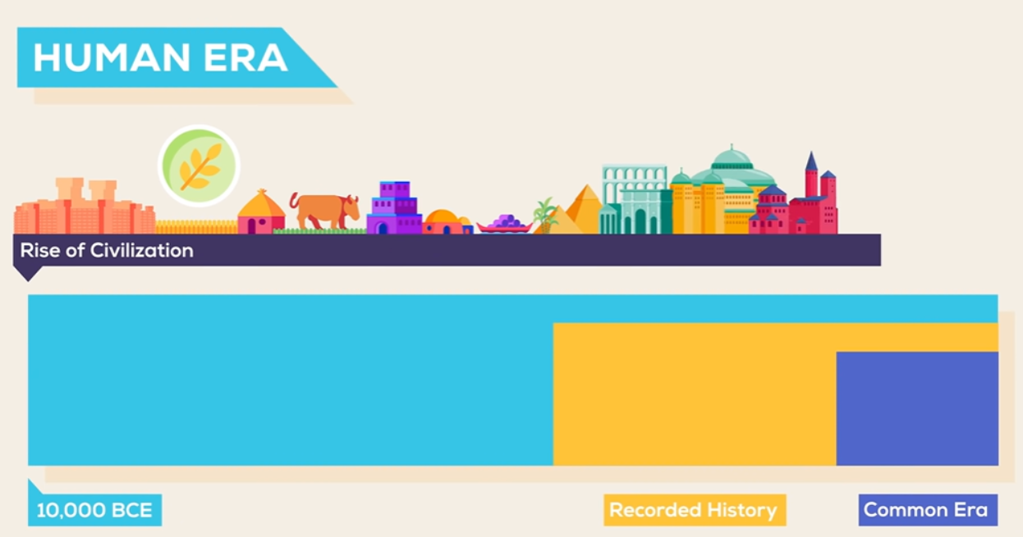

Slide 15
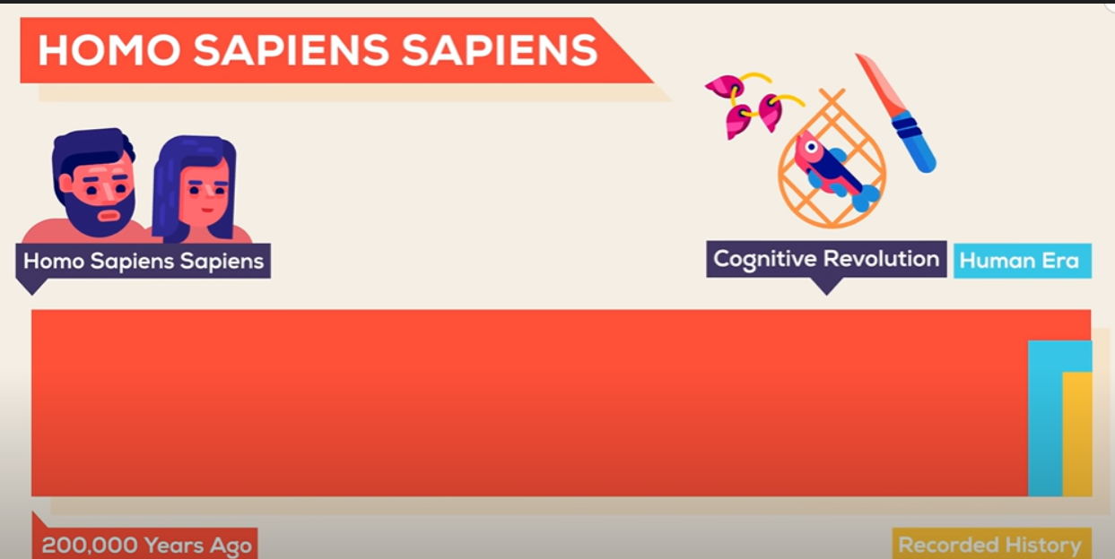

Slide 16
¿Por qué si los computadores son relativamente recientes podemos manejarlos? La humanidad no evolucionó para eso. Cerca del 95% del tiempo que la humanidad lleva sobre la tierra fuimos animales de piedras y madera

Slide 17
Entendemos cualquier objeto a partir de sus características (atributos) y lo qué es capaz de hacer (métodos)

Slide 18
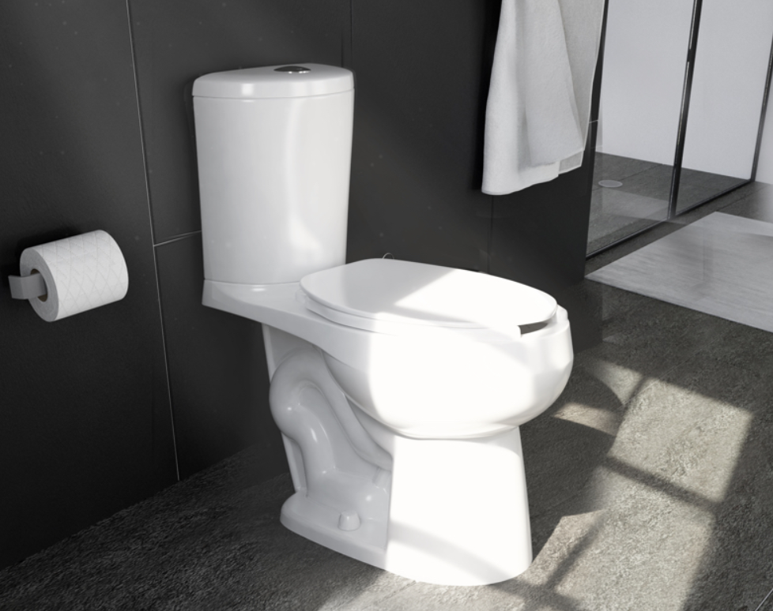

Slide 19
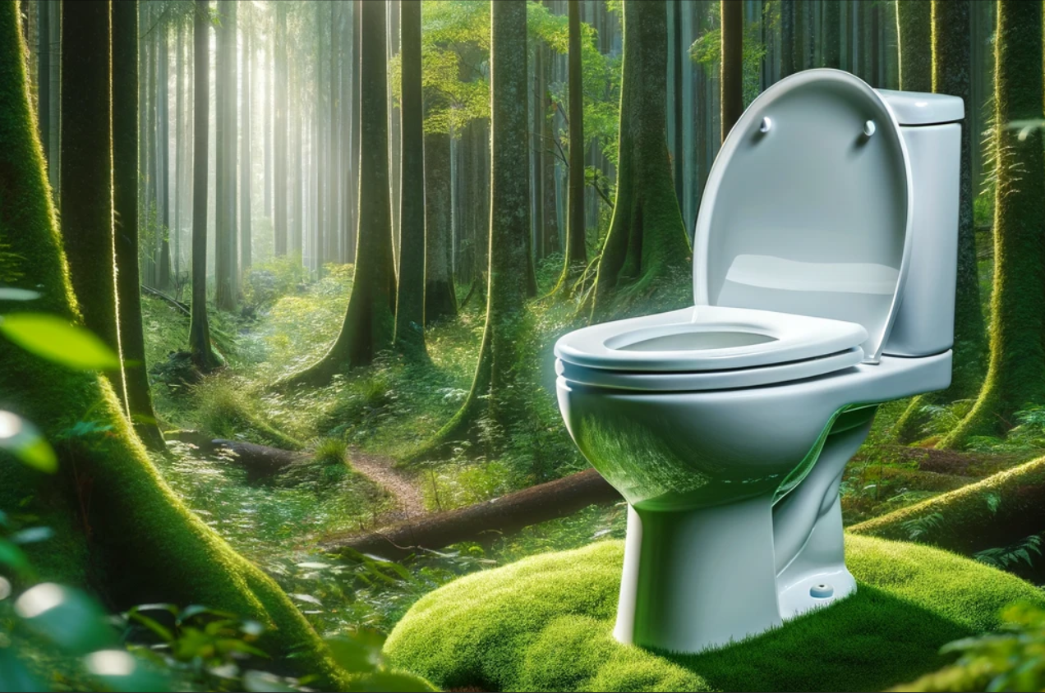
¿Este retrete funcionaría? ¿Bajaría la cisterna?

Slide 20
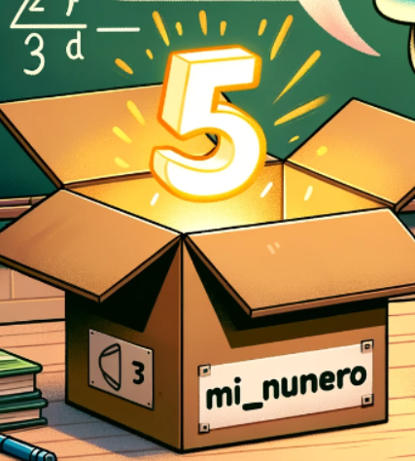
Una variable en Python es una caja que guarda un objeto. Por fuera, la caja lleva un nombre.

Slide 21
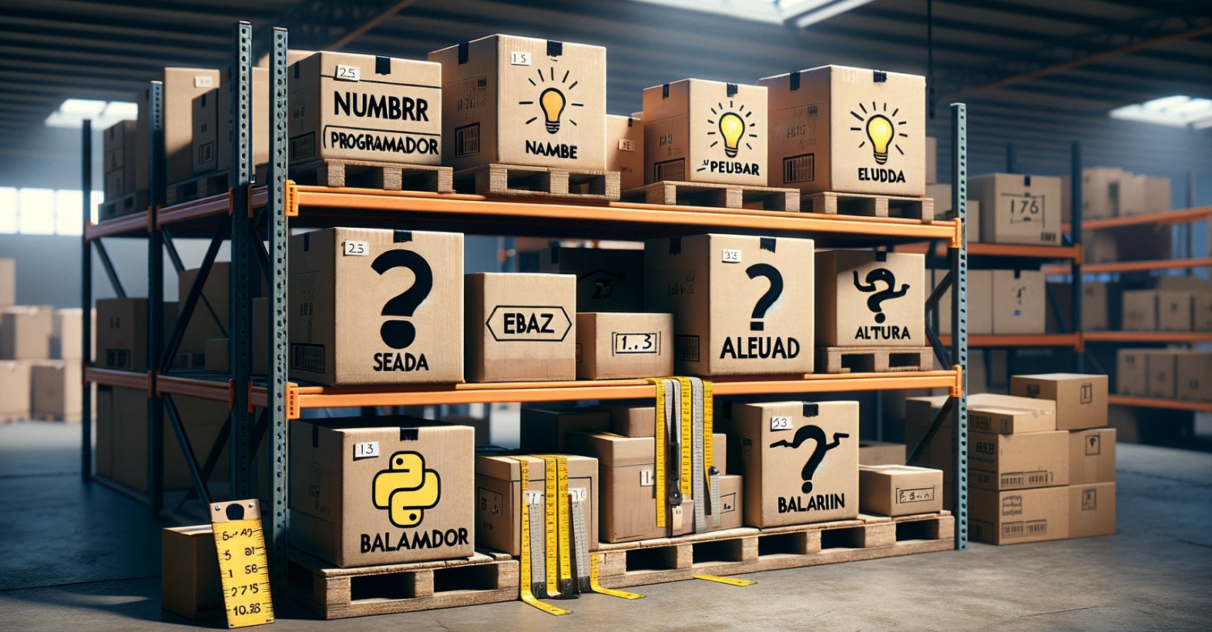

Slide 22
